Slide 1
魔王揪揪 Boss chuchu
江幸達 林家寧

Slide 2
目前預計進度
 12/3 ~ 12/4 設計UI
 12/5 ~ 12/8 設計模組、設計資料庫 SCHEMA
 12/8 ~ 12/15 實作UI、建立資料庫、實作後端、實作登入模組
 12/15 ~ 12/22 實作UI、實作查看揪團模組
12/22 ~ 12/29 實作建立揪團模組、通知模組、帳戶資訊模組
12/29 ~ 1/12 系統整合與校正

Slide 3
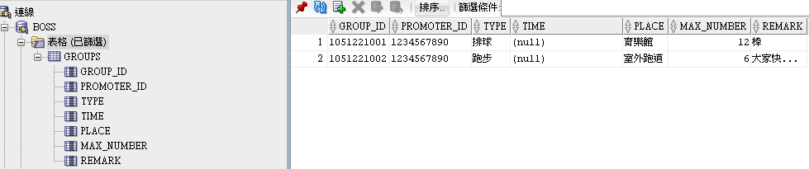
Oracle Database

Slide 4
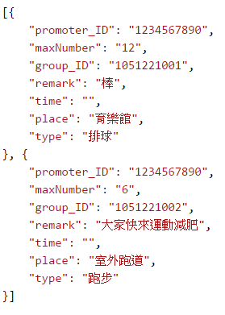
BossChuChu
API
(JSON)

Slide 5
版本控管
使用 github

